Slide 1
Examen clinique de la hanche
Dr Marchaland JP
Chirurgie orthopédique et traumatologie
Bry – sur – Marne

Slide 2
Généralités
Examen clinique moins riche que le genou et l’ épaule
Région profonde
Importance des examens para – cliniques pour le diagnostic lésionnel

Slide 3
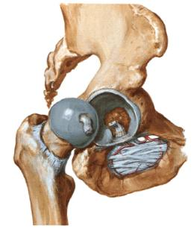
Anatomie
Diarthrose: Enarthrose profonde stable et mobile
Surfaces articulaires:
La tête fémorale
Le cotyle
Le bourrelet cotyloïdien (anneau fibro - cartilagineux / cartilage hyalin)

Slide 4
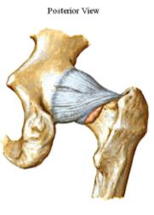
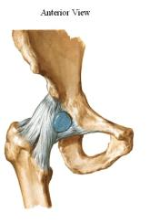
Moyens d’union
La capsule (manchon fibreux) renforcée par les ligaments
Les ligaments
le ligament rond (intra capsulaire extra articulaire)
le ligament ilio- fémoral de Bertin (antérieur) (fs ilio prétrochantérien et fs ilio - prétrochantinien)
le ligament pubo- fémoral (antérieur)
le ligament ischio- fémoral (postérieur)
Anatomie P1- ISO Paris

Slide 5
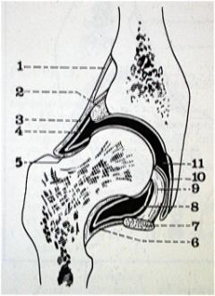
Synoviale (synoviale proprement dite et tente du ligament rond)
Tapisse la face profonde de la capsule
Sécrète le liquide synovial (lubrification, défense immunitaire)
Isolation du ligament rond
(tente du LR)

Slide 6
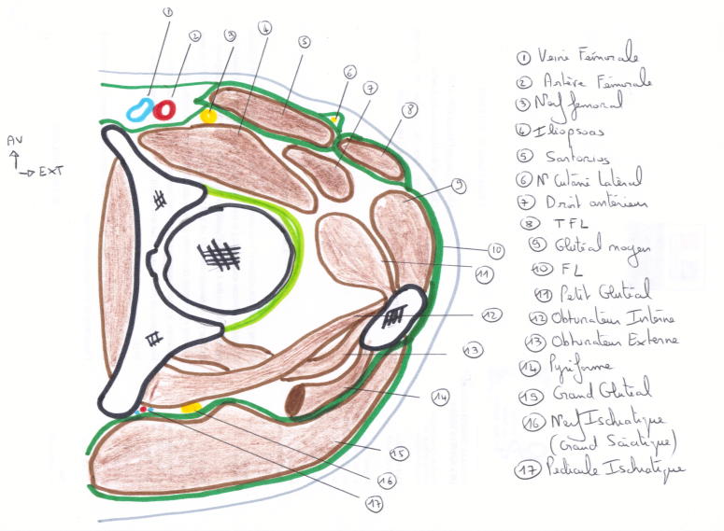
Anatomie

Slide 7
Contexte socio - professionnel
Âge
Actif, retraité?
Sport?
Transport en commun, conduite?
Activités domestiques, bricolage, ménage
Activité sexuelle
Aides techniques (1 canne, 2 béquilles, déambulateur, fauteuil roulant)

Slide 8
La plainte fonctionnelle
Douleur
Localisation (fesse, pli de l’aine, face latérale de hanche, face interne de cuisse, genou)
Mécanique, au repos
Positionnelle (assise, debout, couchée)
Horaire (nocturne, matinale, diurne, vespérale)
Lentement évolutive ou aggravation brutale

Slide 9
Raideur
Contact avec le pied
Conduite difficile
Montée des escalier?
Habillage?
Blocages
Craquements, ressauts
Boiterie
Périmètre de marche (en mètres ou en temps)

Slide 10
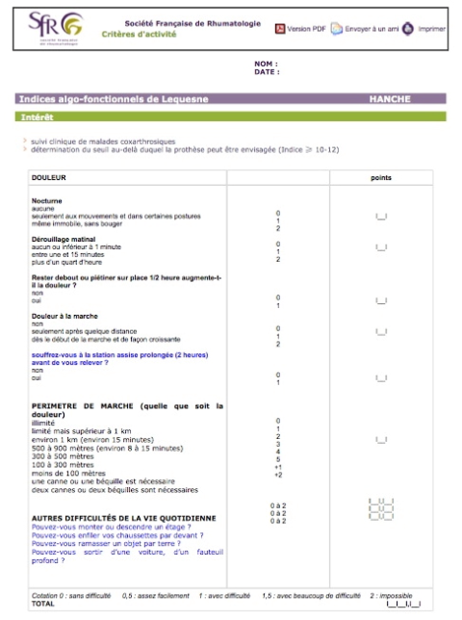
Indice algo fonctionnel de Lequesne

Slide 11
Les signes d’examen
Examen clinique bilatéral et comparatif
Ne pas oublier le dos et les genoux
Effectué:
En position assise
En décubitus dorsal
Debout
A la marche

Slide 12
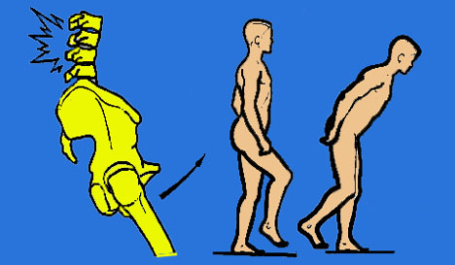
Premier temps de l’examen: la marche (débute en observant le patient entrant dans le cabinet de consultation)
Utilisation d’aides techniques
Démarche salutante (perte du pas postérieur par flessum de hanche)

Slide 13
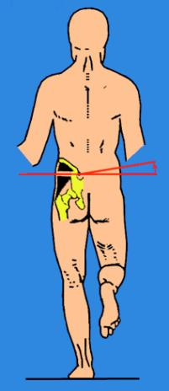
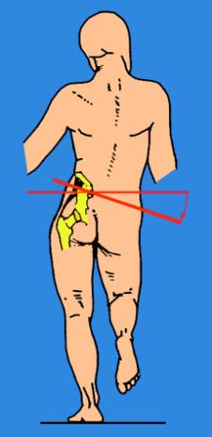
Boiterie de Trendelenburg: boiterie du moyen fessier
Marche équilibrée Boiterie

Slide 15
Inspection
Regarder le patient se déshabiller, s’habiller, enlever, remettre ses chaussures et chaussettes
Le regarder s’asseoir, s’allonger sur la table d’examen

Slide 16
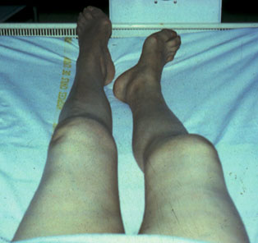
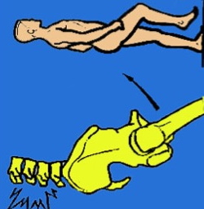
Positions vicieuses
Flessum
Raccourcissement
Rotation externe

Slide 17
Amplitudes articulaires
Grandes amplitudes : énarthrose
Recherche en passif et actif
Flexion – extension
Abduction – adduction
Rotation interne - externe

Slide 18
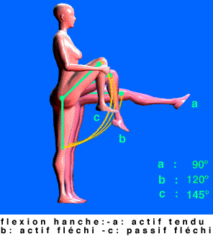
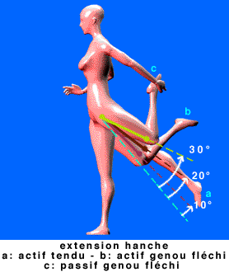
Flexion Extension
Flexion limitée par la mise en tension des ischio- jambiers et potentialisée par la flexion du genou qui détend les IJ; en fin de course limitation par le ligament ischio- fémoral et le sourcil cotyloïdien
Extension limitée par tous les ligaments (ilio-fémoral++++)
Anatomie P1- ISO Paris

Slide 19
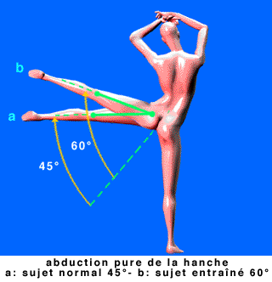
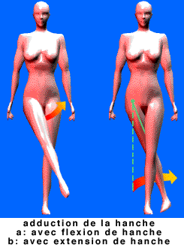
Abduction adduction
Abduction limitée par les ligaments et le ligament rond, potentialisée par flexion et rotation interne
Adduction (possible par légère flexion ou extension) limitée par les muscles fessiers et les ligaments rond et ilio -fémoral
Anatomie P1- ISO Paris

Slide 20
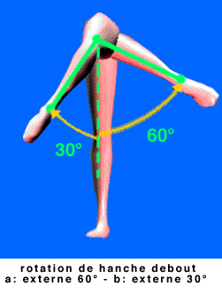
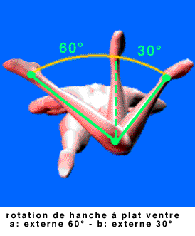
Rotation interne externe
Rotation interne limitée par l’obturateur interne et les ligaments ilio et ischio- fémoral, potentialisée par la flexion
Rotation externe limitée par le ligament ilio- fémoral potentialisée par la flexion
Anatomie P1- ISO Paris

Slide 21
Palpation
Difficile sur la coxo fémorale elle même
Insertion du moyen fessier (tendinopathie)
Plus facile sur le pubis, la sacro iliaque, l’ischion, le grand trochanter

Slide 22
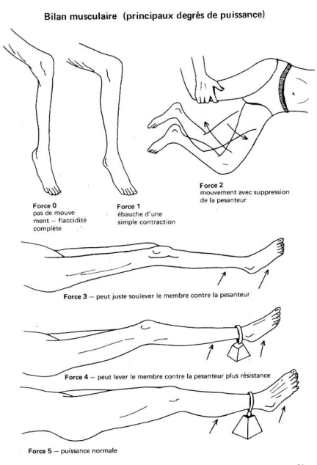
Testing musculaire
0 — Aucune évidence de contractilité
1 — Ebauche de mouvement seulement
2 — Mouvement possible si pesanteur annulée
3 — Seuil du mouvement contre la pesanteur
4 — Mouvement contre pesanteur plus résistance
5 — Puissance normale.

Slide 23
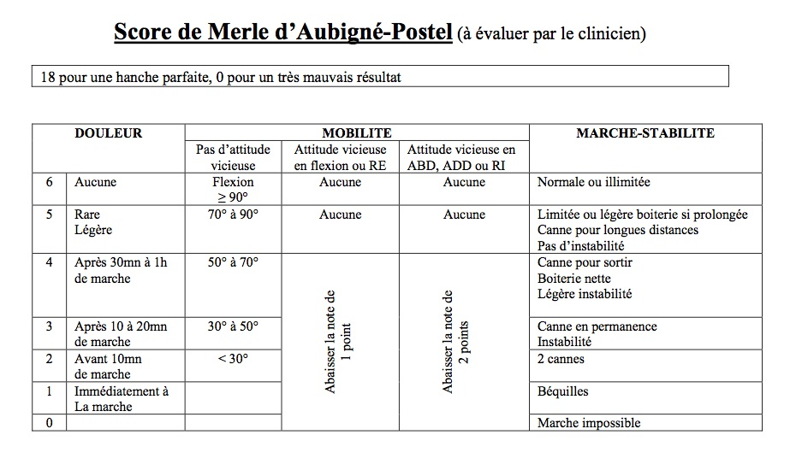
Scores cliniques et fonctionnels

Slide 24
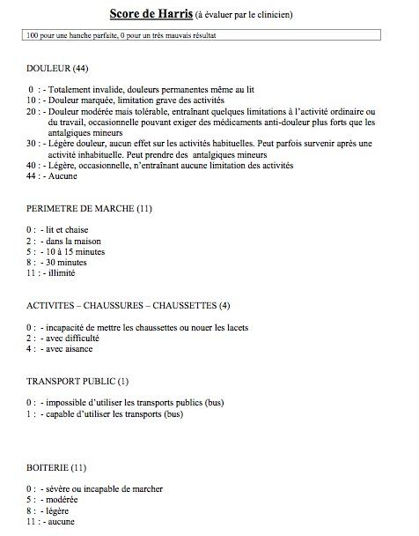
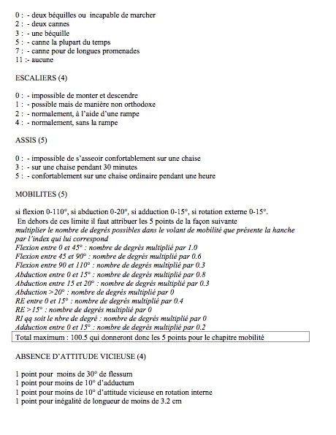

Slide 25
Symptômes autour de la hanche
Coxarthrose
Dysplasie de hanche
Lésions du labrum
Conflit de hanche
Bursites trochantérienne, Sd de l’essuie - glace
Pubalgies et tendinopathie MF, psoas, adducteurs
Autres

Slide 26
Autres
Névralgie
- Méralgie
- Sciatalgie
- Cruralgie
Sd du Piriforme
Hernie
Inguinale
fémorale
Claudication
vasculaire
Arthrose
Lombo sacrée
Sacro iliaque
Algodystrophie
De hanche
Arthropathie
Inflammatoire
Ou infectieuse

Slide 27
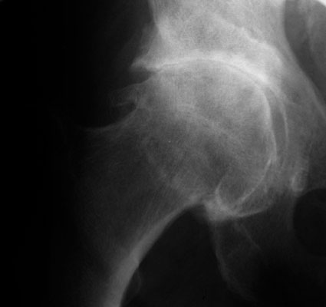
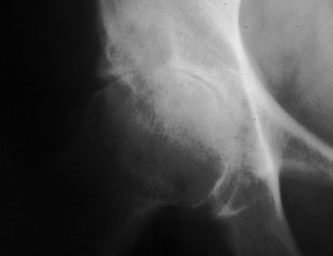
Coxarthrose
Pincement
Condensation
Géodes
Ostéophytes

Slide 28
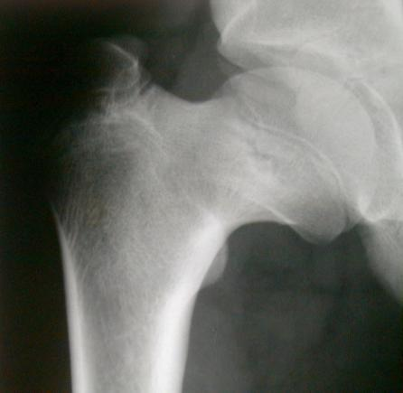
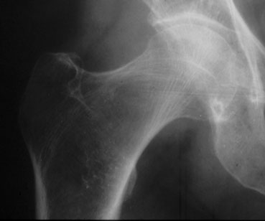
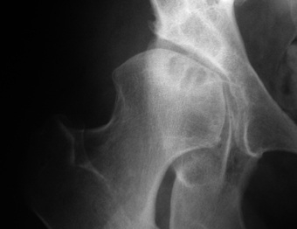
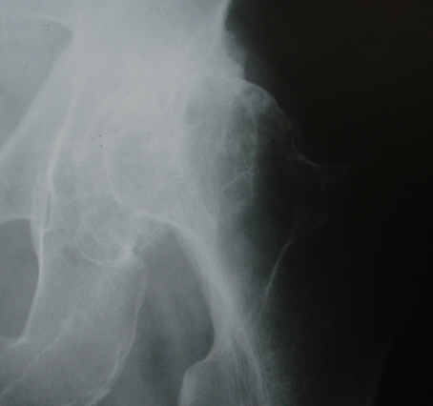
NORMALE
Dysplasie de hanche
Coxa vara
Dysplasie du cotyle
Coxa valga

Slide 29
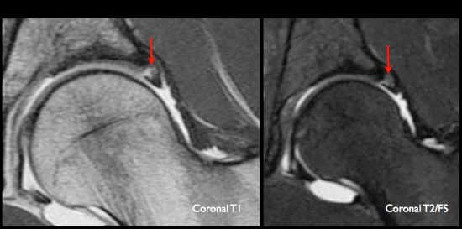
Lésions du labrum
Traumatisme, micro traumatisme répété
Dégénératif (dysplasie)
Conflit de hanche

Slide 30
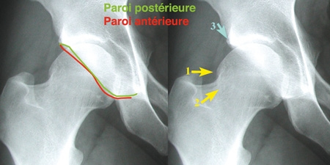
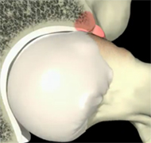
Conflit de hanche
Conflit entre le col du fémur et le labrum

Slide 31
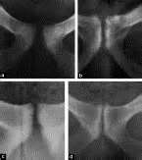
Pubalgie
Syndrome douloureux du carrefour pubien,
Révélée par:
Douleurs abdominales
Douleurs au niveau des adducteurs
Causes:
Tendinite des adducteurs de la cuisse
Ostéo-arthropathie pubienne
Pathologie de la paroie abdominale (sangle abdominale ou abdominaux)

Slide 32
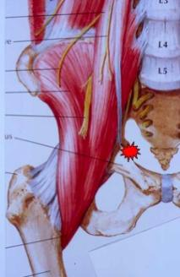
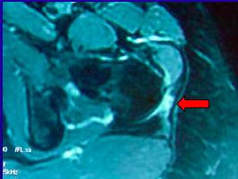
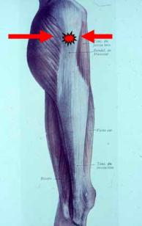
Ressaut de hanche ou snapping hip ou coxa saltans
Profil psychologique(ressaut externe)
Ressaut du FL sur GT (externe)
Ressaut du PI sur éminence ilio pectinée(antérieur)

Slide 33
Syndrome du piriforme
Etiopathogénie
Cordons intramusculaires myalgiques
Compression du nerf sciatique dans le canal sous piriforme
Passage du sciatique au travers du muscle

Slide 34
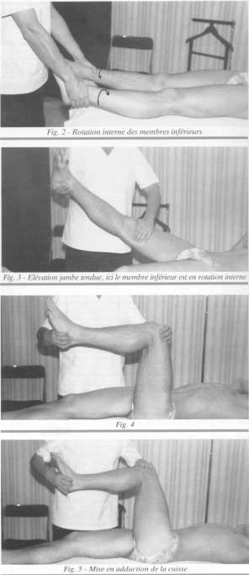
Examen
a) Patient allongé, jambes tendues, rotation interne passive
des membres inférieurs
b) Elévation jambe tendue dans les trois positions de rotation
du membre inférieur.
c) Cuisse fléchie à 90° sur le bassin puis mise en adduction
passive de la cuisse réveillant la douleur avec amplitude
diminuée côté atteint et recrudescence douloureuse en
rotation externe de cuisse (augmentation de la tension du
muscle piriforme)

Slide 35
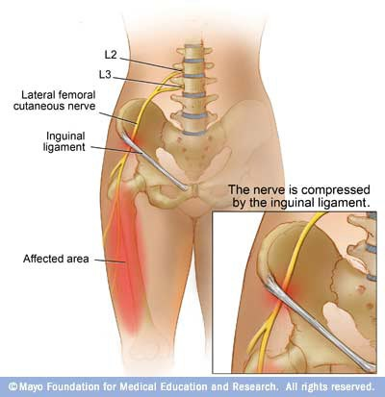
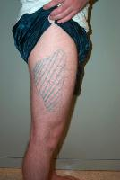
Méralgie paresthésique
Bernhardt (1895)
Douleurs, troubles de la sensibilité face externe de cuisse.

Slide 36
Iconographie personnelle
Bouchet et Cuilleret
Netter
http://www.clubortho.fr/
http://www.image-echographie.net/
http://www.maitrise-orthop.com/
http://www.ortho-santy.com/
http://www.entrainement-sportif.fr/
http://www.sofmmoo.com/
http://emedicine.medscape.com/
http://www.dr-pavalec.at/
http://http://worldortho.com/

